Slide 1
Розрахунок надійності резервованих систем, які не відновлюються
1. Способи резервування, схемні позначення. Загальне резервування заміщенням з цілою кратністю (m – ціле)
2. Роздільне резервування заміщенням з цілою кратністю (m – ціле).
3. Загальне резервування з дробною кратністю і постійно включеним резервом.
4. Роздільне резервування заміщенням з дробною кратністю (ковзаюче резервування).
5. Виграш надійності.

Slide 2
Система з послідовним з’єднанням підсистем (елементів)
ймовірність безвідмовної роботи системи

Slide 3
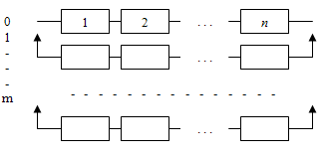
Загальне резервування заміщенням з цілою кратністю (m – ціле)
Для експоненціального закону надійності:
- ненавантажений резерв
Ймовірність безвідмовної роботи системи
Середній наробіток на відмову
де λ₀, Т_{ср0} – інтенсивність відмов і середній наробіток до першої відмови основного (нерезервованого) об’єкта.

Slide 4
- недовантажений резерв
Ймовірність безвідмовної роботи системи
Середній наробіток на відмову
λ₁ – інтенсивність відмов резервного виробу до заміщення.
- при навантаженому резерві формули співпадають з (1 і 2) (лекція №3)

Slide 5
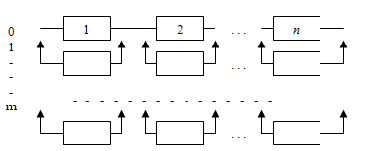
Роздільне резервування заміщенням з цілою кратністю (m – ціле).
- ненавантажений резерв
Ймовірність безвідмовної роботи системи
Середній наробіток на відмову

Slide 6
- недовантажений резерв
Ймовірність безвідмовної роботи системи
Середній наробіток на відмову
- при навантаженому резерві формули співпадають з (1 і 2 як для загального резервування) (лекція №3)

Slide 7
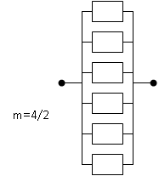
Загальне резервування з дробною кратністю і постійно включеним резервом.
де Р₀(t) – ймовірність безвідмовної роботи основного або любого резервного елементу;
l – загальне число основних і резервних систем;
h – число систем необхідних для нормальної роботи резервної системи.

Slide 8
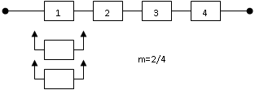
Роздільне резервування заміщенням з дробною кратністю (ковзаюче резервування).
λ₀=п·λ – інтенсивність відмов нерезервованої системи;
λ – інтенсивність відмови елемента;
п – число елементів основної системи;
Т_{сро} – середній час безвідмовної роботи нерезервованої системи;
m₀ – число резервних елементів. В цьому випадку m=m₀/n

Slide 9
Показник виграшу надійності (G)
G_{F}(t) – виграш по ймовірності відмов;
G_{P}(t) – виграш по ймовірності безвідмовної роботи;
G_{T} – виграш по середньому часу безвідмовної роботи.

